Slide 1
国家自然科学基金重点项目
问答式信息检索的理论与方法研究
研究进展报告
关毅
智能技术与自然语言处理研究室
7月12日, 2006
Copyrights @ 2006. HIT. All Rights Reserved

Slide 2
提纲
开放域问答系统概要设计
工作进展与展望
主要阶段性成果
总结
智能技术与自然语言处理研究室
7月12日, 2006
Copyrights @ 2006. HIT. All Rights Reserved

Slide 3
1、开放域问答系统概要设计
智能技术与自然语言处理研究室
7月12日, 2006
Copyrights @ 2006. HIT. All Rights Reserved

Slide 4
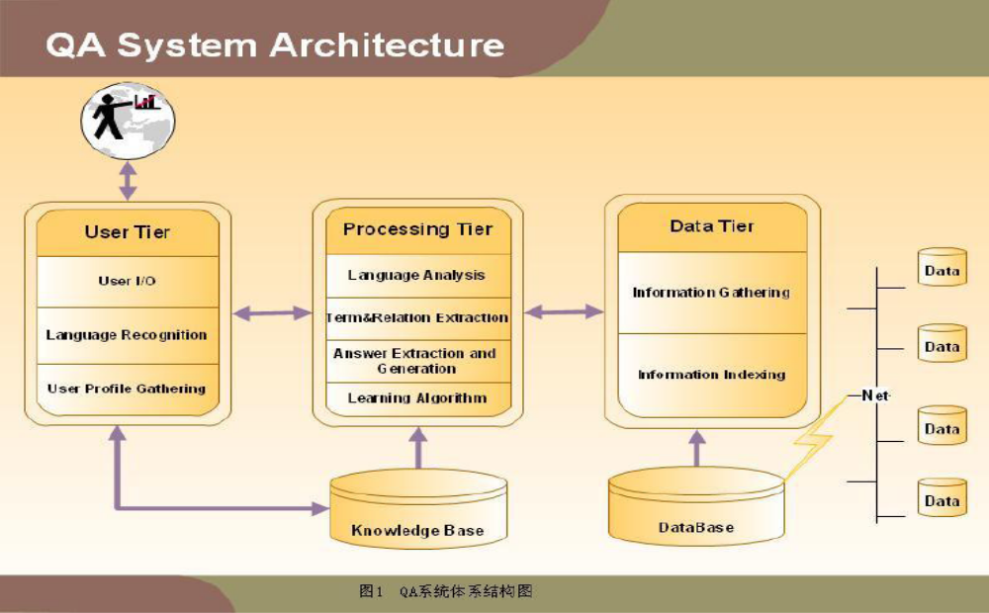
问答系统的体系结构
智能技术与自然语言处理研究室
7月12日, 2006
Copyrights @ 2006. HIT. All Rights Reserved

Slide 5
问答系统的体系结构（续）
三层体系结构
  用户层
  处理层
  数据层
四个子系统
  用户子系统
  信息检索子系统
  学习子系统
  数据索引子系统
智能技术与自然语言处理研究室
7月12日, 2006
Copyrights @ 2006. HIT. All Rights Reserved

Slide 6
用户层
任务调度（Task Manager）
语言识别（Language Recognition）
输出管理（Presentation Manager）
反馈信息采集（Feedback Collection）
智能技术与自然语言处理研究室
7月12日, 2006
Copyrights @ 2006. HIT. All Rights Reserved

Slide 7
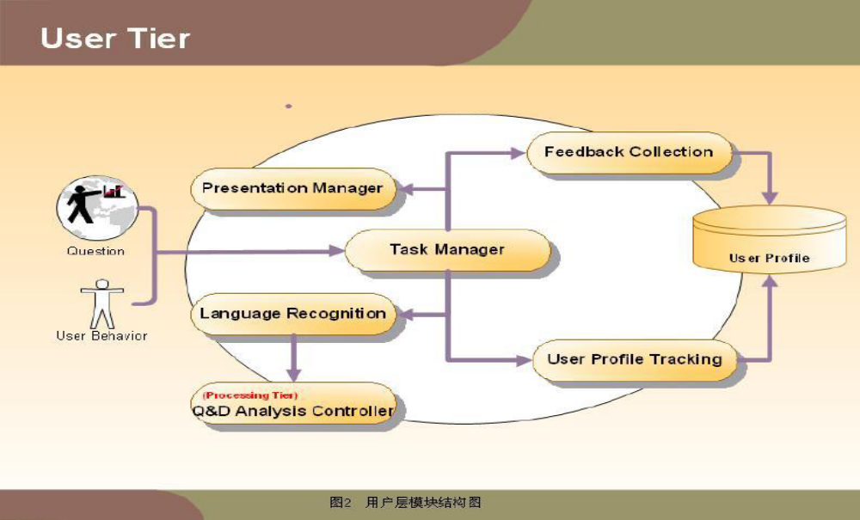
用户层（续）
智能技术与自然语言处理研究室
7月12日, 2006
Copyrights @ 2006. HIT. All Rights Reserved

Slide 8
处理层
问句与文档分析控制（Query & Document Analysis Control）
浅层分析（Shallow Processing）
实体标注（Entity Tagging）
语义关系标注（Semantic Relations Tagging）
智能技术与自然语言处理研究室
7月12日, 2006
Copyrights @ 2006. HIT. All Rights Reserved

Slide 9
处理层（续）
词义消歧（Word Sense Disambiguation）
指代消解（Anaphora Resolution and Ellipsis Recovery）
问题理解（query understanding）
问题翻译（query translation）
智能技术与自然语言处理研究室
7月12日, 2006
Copyrights @ 2006. HIT. All Rights Reserved

Slide 10
处理层（续）
文本检索（Document retrieval）
答案抽取（Answer Extraction）
答案生成（Answer Generation）
用户兴趣追踪（User profile tracking）
知识库维护（knowledge base management）
智能技术与自然语言处理研究室
7月12日, 2006
Copyrights @ 2006. HIT. All Rights Reserved

Slide 11
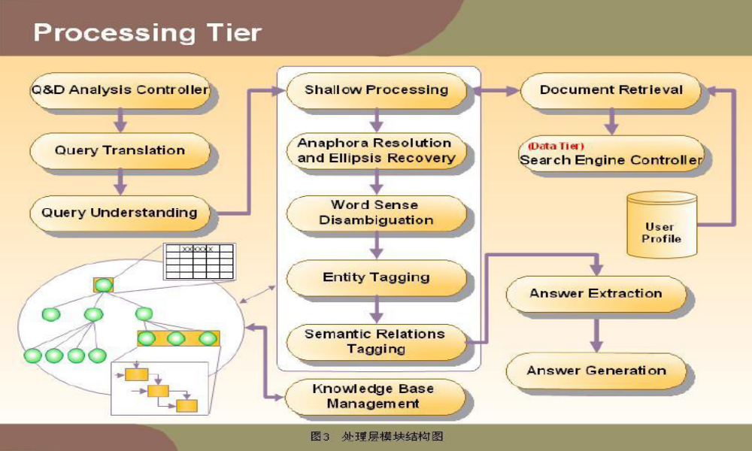
处理层（续）
智能技术与自然语言处理研究室
7月12日, 2006
Copyrights @ 2006. HIT. All Rights Reserved

Slide 12
数据层
搜索引擎控制（Search engine controller）
信息采集（information collection）
文本分类（Text categorization）
信息索引（information indexing）
智能技术与自然语言处理研究室
7月12日, 2006
Copyrights @ 2006. HIT. All Rights Reserved

Slide 13
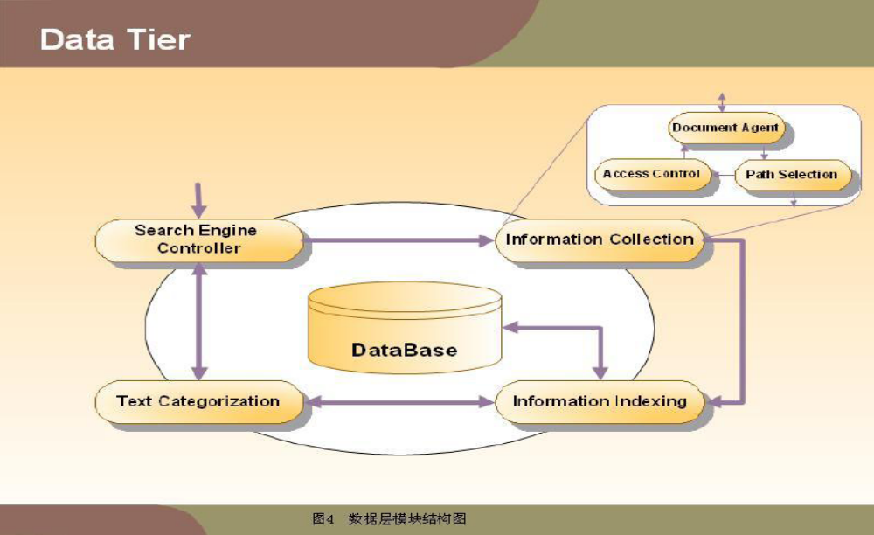
数据层（续）
智能技术与自然语言处理研究室
7月12日, 2006
Copyrights @ 2006. HIT. All Rights Reserved

Slide 14
2、工作进展与展望
智能技术与自然语言处理研究室
7月12日, 2006
Copyrights @ 2006. HIT. All Rights Reserved

Slide 15
前期工作经验
2002年2004年，课题组承担国家863 重点项目“ 面向奥运智能信息服务的平行语料加工、文摘、自然语言检索技术研究”， 在本项目支持下，成功完成了一个面向旅游领域的智能化信息检索实验系统
智能技术与自然语言处理研究室
7月12日, 2006
Copyrights @ 2006. HIT. All Rights Reserved

Slide 16
前期工作经验
目前的语言分析处理技术难以满足问答式信息检索的在处理精度以及鲁棒性方面的需求------继续加强与深化语言处理的技术研究
限定领域的问答与开放域问答并无本质的不同------研究开放领域问答，以及领域知识的自动构建
智能技术与自然语言处理研究室
7月12日, 2006
Copyrights @ 2006. HIT. All Rights Reserved

Slide 17
前期工作经验（续）
充分利用相关反馈，研究新型信息检索模型的强化学习机制------面向智能化信息检索的人工免疫网络理论与方法研究
研究多种语言处理模块的新型系统架构------多智能体机制的研究
智能技术与自然语言处理研究室
7月12日, 2006
Copyrights @ 2006. HIT. All Rights Reserved

Slide 18
语言处理研究的加强与深化
统计词法分析及强化学习机制的研究
  综合运用多种统计模型，选取新特征、进一步提高词法分析的精度
    HMM、MEM、MEMM、CRF、 ROUGH SET
  开展自治计算机制的研究，为研究基于人工免疫网络的强化学习机制奠定基础
智能技术与自然语言处理研究室
7月12日, 2006
Copyrights @ 2006. HIT. All Rights Reserved

Slide 19
语言处理研究的加强与深化（续）
汉语组块分析技术研究
  针对问答式信息检索实际应用的需要，在微软组块语料库以及黄昌宁制定的汉语组块定义与规范的基础上，给出了自己的汉语组块标记集
  Chinese Chunklink的研发
  基于MEMM的汉语组块分析
  准备开展语言主观性分析情感计算方面的研究
智能技术与自然语言处理研究室
7月12日, 2006
Copyrights @ 2006. HIT. All Rights Reserved

Slide 20
语言处理研究的加强与深化（续）
新闻与生物医药领域的实体识别与实体关系抽取
  基于最大熵模型的新闻领域实体识别系统参加ACE2005中英文的实体识别任务和实体mention识别任务
  基于CRF生物医药领域的实体识别在GENIA国际标准测试集上取得较好结果
  准备研究如何充分利用当前尚不成熟的中文parse技术能够提供的有效信息来进行关系抽取
智能技术与自然语言处理研究室
7月12日, 2006
Copyrights @ 2006. HIT. All Rights Reserved

Slide 21
语言处理研究的加强与深化（续）
文本分类
  提出了一种基于特征类别属性分析的选择算法，能够参与决策的分类器的数目，降低分类延迟，提高分类精度
  进行分类特征向量补偿学习的研究
  进行自适应分类算法的研究，主要包括增量式学习、主动式学习与在线学习三种情况
  进行分类任务的应用研究
智能技术与自然语言处理研究室
7月12日, 2006
Copyrights @ 2006. HIT. All Rights Reserved

Slide 22
语言处理研究的加强与深化（续）
文本聚类
  建立了一个文本聚类实验平台，设计实现了三种文档聚类的baseline系统
  基于SOM的文本聚类技术进行了研究
  提出了新的文本聚类特征选择方法
  提出一种基于概念相关的文本聚类算法
  开发了一个单文档关键词自动抽取系统
  今后预计研究并行化分布式的文本聚类方法
智能技术与自然语言处理研究室
7月12日, 2006
Copyrights @ 2006. HIT. All Rights Reserved

Slide 23
语言处理研究的加强与深化（续）
自动文摘
  单文档文摘
    提出一种多知识源融合的自动摘要方法，有效地融合改进的浅层主题特征分析方法、改进的词汇链方法、话语结构方法的分析结果来生成文摘
  多文档文摘
    文本段落相似度计算
    文本内部修辞关系识别
    文本内部主题切分技术
    下一步工作，建立独立的多文档文摘评测平台，包括评测方法的研究以及较完备的评测语料的建立。
智能技术与自然语言处理研究室
7月12日, 2006
Copyrights @ 2006. HIT. All Rights Reserved

Slide 24
领域知识的自动构建研究
概念语义网构建、维护工具的实现
专业领域新词获取算法研究
专业领域词典的建立
今后的研发方向集中在领域术语间语义关系的自动获取
智能技术与自然语言处理研究室
7月12日, 2006
Copyrights @ 2006. HIT. All Rights Reserved

Slide 25
适用于问答的新型信息检索模型的提出及相关机器学习方法的研究
提出系统相似度计算理论以及适用于问答的新型信息检索模型-系统相似模型
提出该模型的机器学习方法-基于人工免疫网络的强化学习机制
面向智能化信息检索的人工免疫网络理论与方法研究
拟采用自治计算机制实现这种新型模型的新型机器学习机制
智能技术与自然语言处理研究室
7月12日, 2006
Copyrights @ 2006. HIT. All Rights Reserved

Slide 26
多智能体机制的研究
对多智能体机制开展了初步的研究
未来问答系统的系统集成将采用这种新型的系统集成机制
智能技术与自然语言处理研究室
7月12日, 2006
Copyrights @ 2006. HIT. All Rights Reserved

Slide 27
答案抽取技术研究
词变体与缩略词识别的研究
基于Ranking-SVM的答案抽取策略
基于模式学习的形式化答案抽取策略
中文句子级Paraphrase 的识别与生成以及对QA系统的帮助
智能技术与自然语言处理研究室
7月12日, 2006
Copyrights @ 2006. HIT. All Rights Reserved

Slide 28
其他工作
实现网络正文抽取系统
实现内码判定系统
实现多种文档格式的正文抽取系统
实现Intri系统的中文化移植工作
实现并行、多机环境下的网络爬虫
实现用户兴趣模型的建立与维护模块
智能技术与自然语言处理研究室
7月12日, 2006
Copyrights @ 2006. HIT. All Rights Reserved

Slide 29
4、总结
智能技术与自然语言处理研究室
7月12日, 2006
Copyrights @ 2006. HIT. All Rights Reserved

Slide 30
总结
难度极大、任重道远
语言处理技术技术研究
新型信息检索模型及相关强化学习机制的研究
多智能体方式的系统架构
智能技术与自然语言处理研究室
7月12日, 2006
Copyrights @ 2006. HIT. All Rights Reserved

Slide 31
谢谢！
智能技术与自然语言处理研究室
7月12日, 2006
Copyrights @ 2006. HIT. All Rights Reserved

